Slide 1
Introduction to RNN
한승우

Slide 2
개요
NN 과 RNN 차이?
중학생도 알 수 있는 RNN
Vanilla Recurrent Neural Network

Slide 3
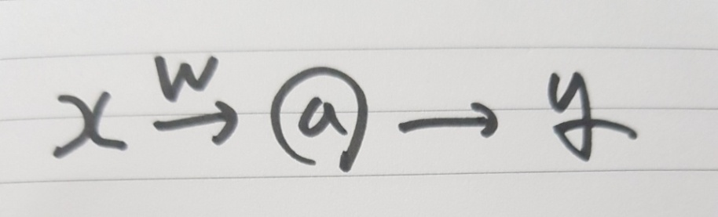
1-(1). NN vs RNN?
NN cell
NN
RNN
RNN cell

Slide 4

1-(2). NN vs RNN?
Input 데이터가 다르다.
Activation Function 을 반복 사용한다.
파라미터들을 공유한다.
가변적인 크기의 데이터를 모델링하기 적합하다.
RNN의 아이디어는 state라는 걸 통해 현재의 연산이 이전 상태에 영향을 받게
만드는 NN의 변종입니다.

Slide 5
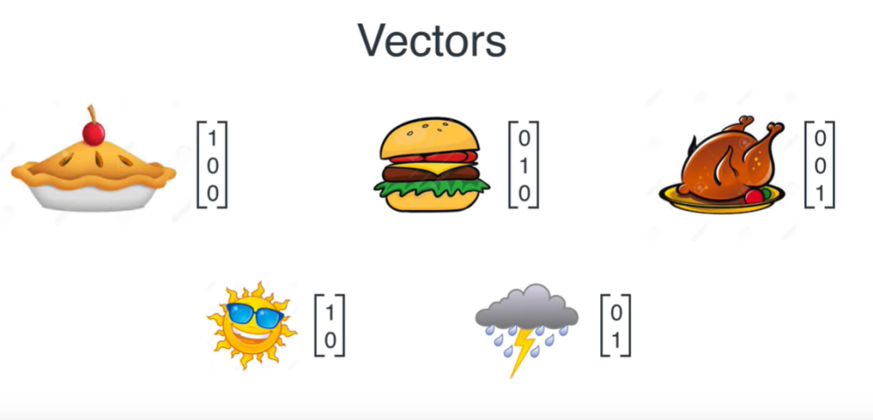
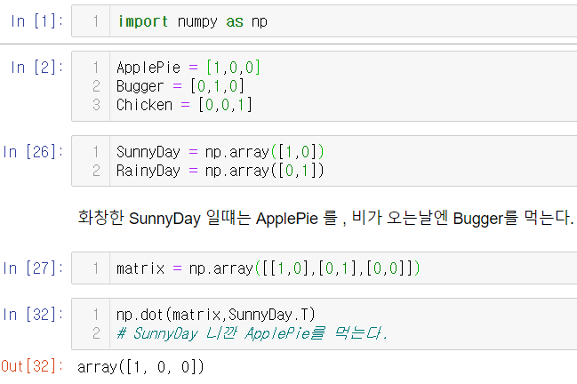
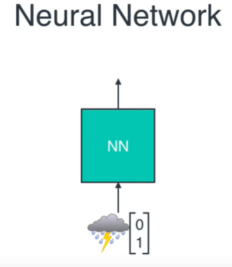
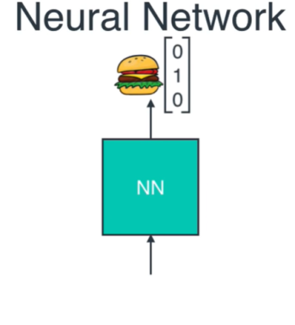

2-(1). 중학생도 배우는 RNN
날이 좋으면 애플 파이를,
비가 오면 햄버거를 먹는다.

Slide 6
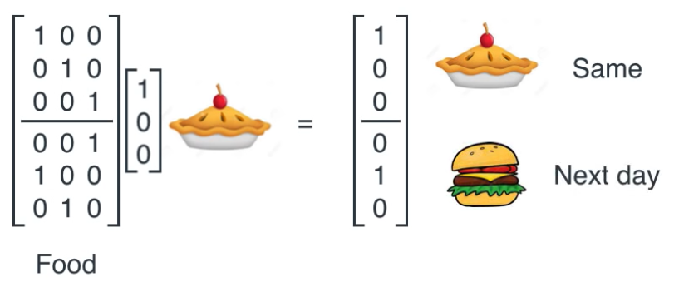


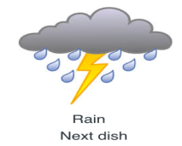

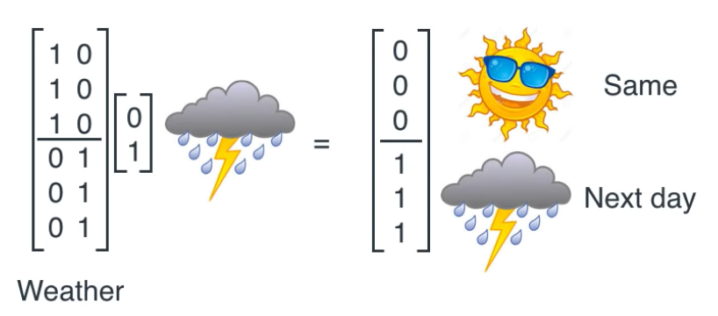
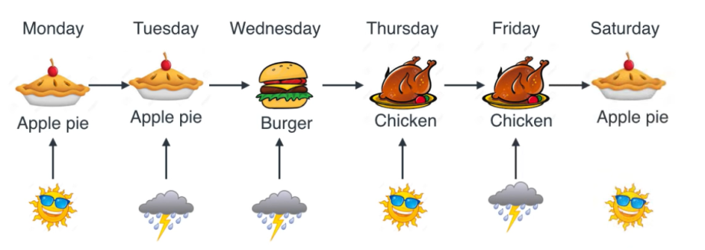
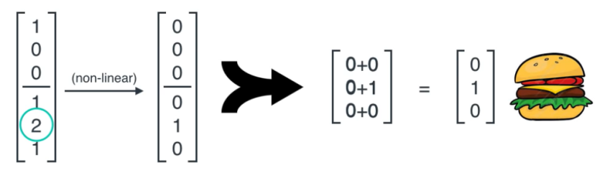
2-(2). 중학생도 배우는 RNN

Slide 7
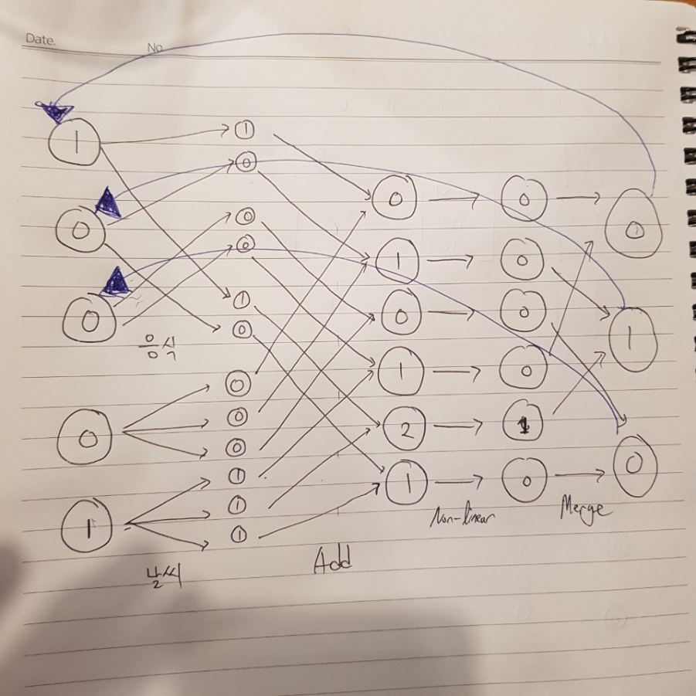
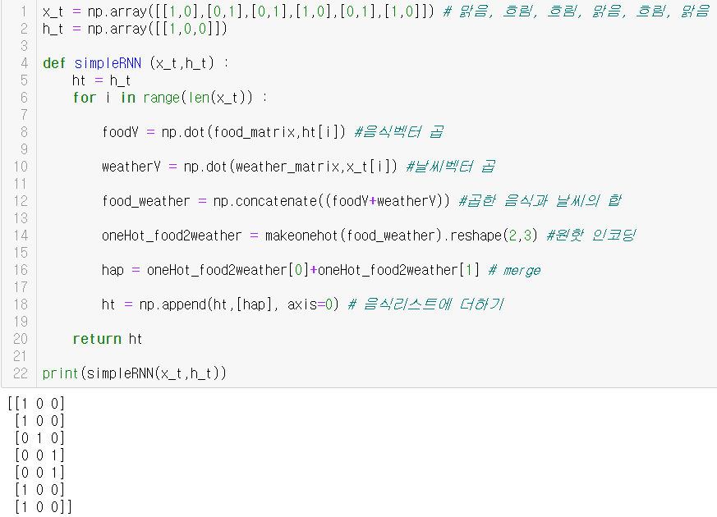
2-(3). 중학생도 배우는 RNN

Slide 8
3. Vanilla Recurrent Neural Network
http://localhost:8888/notebooks/VanillaRNN.ipynb#

